Slide 1
EL MATRIMONIO EN LA GRECIA ANTIGUA
Laura Borrego

Slide 2
Introducción
Procreación de hijos legítimos, conveniencia social.
Las mujeres debían estar en el gineceo
No se reunían con hombres
La edad: 30 años hombres,
16 años la mujer.

Slide 3
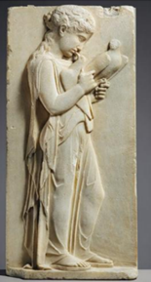
Fases de la práctica del matrimonio
Dos fases principales:
la ἐγγυή
(acuerdo privado entre el κύριοs y el pretendiente )
el γάμος
(celebración del matrimonio)

Slide 4
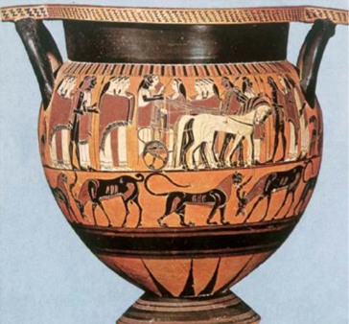
Fases de la práctica del matrimonio
El γάμος
Traslado de la novia:
Físico: se trasladaba de casa
Jurídico: se trasladaba su tutela

Slide 5
Festejos de los matrimonios
3 días:
La víspera
El día del γάμος
La ἐπαύλια

